Slide 1

METODOLOGI PENGEMBANGAN SIKAP DAN PERILAKU DENGAN METODE PEMBERIAN TUGAS
Dwi Prasetiyawati D.H., S.Pd.,M.Pd.

Slide 2

Hakikat Metode Pemberian Tugas
Anak usia 3 – 4 adalah pembelajar yang alami. Menurut Maria Montessori,seorang ahli pendidikan anak dari italia, anak yang masih berada dalam ruang lingkup anak usia dini sedang berada dalam masa peka (sensitive period). Masa peka merupakan suatu masa yang di tandai dengan pesatnya perkembangan suatu fungsi jiwa yang di miliki oleh anak seperti kemampuan membaca , menulis , dan berbicara. Anak sangat membutuhkan adanya stimulasi yang dapat mengoptimalkan perkembangannya.

Slide 3

Teknik pengembangan perilaku dan kemampuan dasar melalui metode pemberian tugas.
Pengembangan Fisik :
Senam
Eksplorasi gerak lokomotor, non – lokomotor, dan manipulasi
Gerak kreatif
Pengembangan kognitif :
Pengembangan matematika permulaan
Pengembangan Sains Permulaan

Slide 4

Pengembangan bahasa :
Puisi atau sajak sederhana
Membaca dengan kartu kata
Membaca buku
Menulis permulaan
Membangun dengan adonan dan benda-benda

Slide 5

Pengembangan seni :
Menggambar dan mewarnai
Kolase
Melukis

Slide 6
Pengembangan moral dan sikap beragama :
Mengenal dan Menyayangi ciptaan Tuhan
Berdoa sebelum dan sesudah kegiatan
Melaksanakan ritual keagamaan sesuai dengan kenyakinannya

Slide 7

Pengembangan sosial emosional :
Mempelajari artifak
Merayakan hari ulang tahun
Buletin bantuan

Slide 8

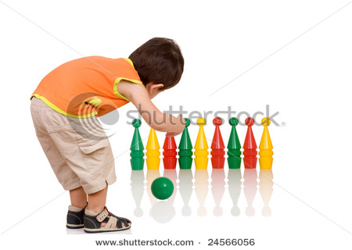
IMPLIKASI PENGEMBANGAN PERILAKU DAN KEMAMPUAN DASAR ANAK USIA 3-4 TAHUN MELALUI METODE PEMBERIAN TUGAS
      Penerapan perkembangan fisik
Bowling

Slide 9

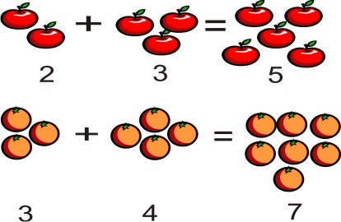
Penerapan perkembangan kognitif :
Berhitung

Slide 10

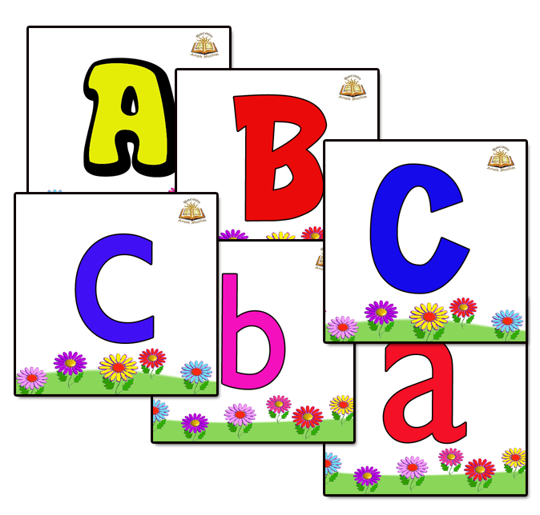
      Penerapan pengembangan bahasa
Kartu Huruf

Slide 11

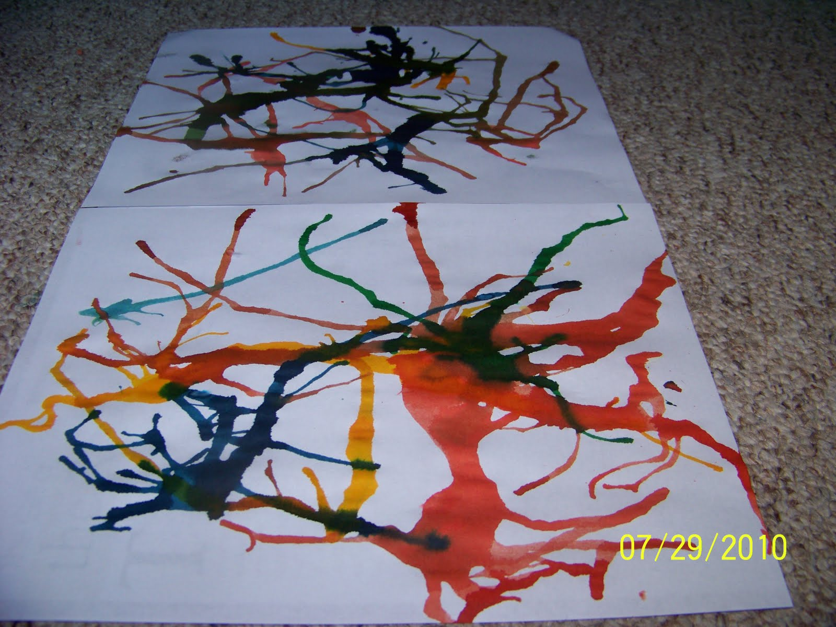
      Penerapan pengembangan seni
Melukis dengan sedotan

Slide 12

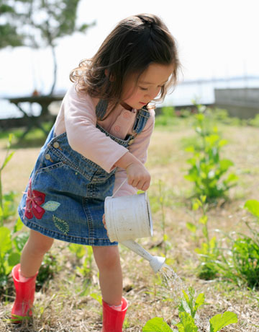
      Penerapan Pengembangan nilai moral dan nilai agama
Memelihara tanamam

Slide 13

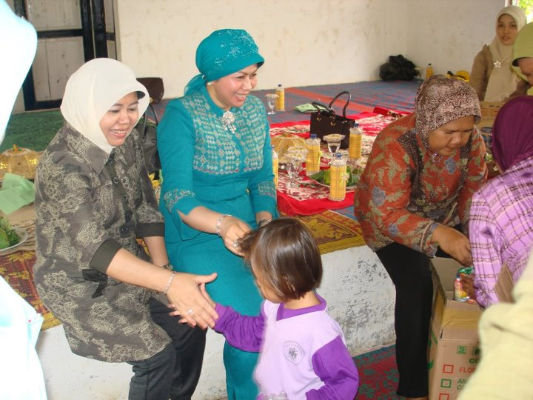
Penerapan pengembangan sosial-emosional

Slide 14
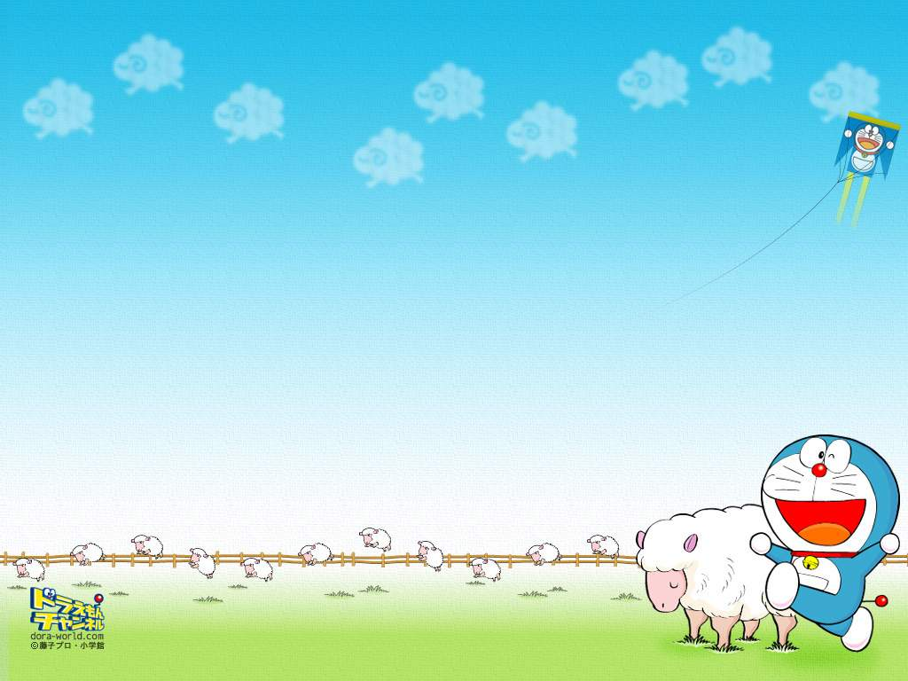
Penilaian dan umpan balik pengembangan perilaku dan kemampuan dasar melalui metode pemberian tugas
Portofolio
Portofolio merupakan salah satu cara untuk mendokumentasikan tugas-tugas yang telas dikerjakan oleh anak secara sistematis.
Chekslist perkembangan
Checlist merupakan teknik yang dilakukan dengan memberikan tanda ceklist (v) pada setiap item yang mengindikasikan daftar dari karakter, sikap atau perilaku, konsep dan keterampilan yang diobservasi yang telah ditentukan sebelumnya. Pendidik dapat membuat checlist untuk mendokumentasikan setiap tugas yang telah dikerjakan oleh anak.

Slide 15
Terima kasih

